Slide 1
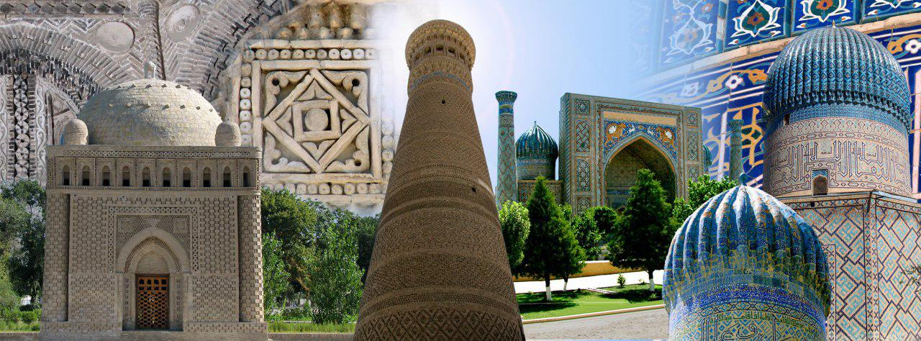
ИСТОРИЯ
5
класс
Тема урока:
«ИСТОРИЧЕСКИЕ ГОРОДА УЗБЕКИСТАНА»

Slide 2
ПЛАН
ГОРОД САМАРКАНД
ГОРОД БУХАРА
ГОРОД ХИВА
ГОРОД ШАХРИСАБЗ

Slide 3
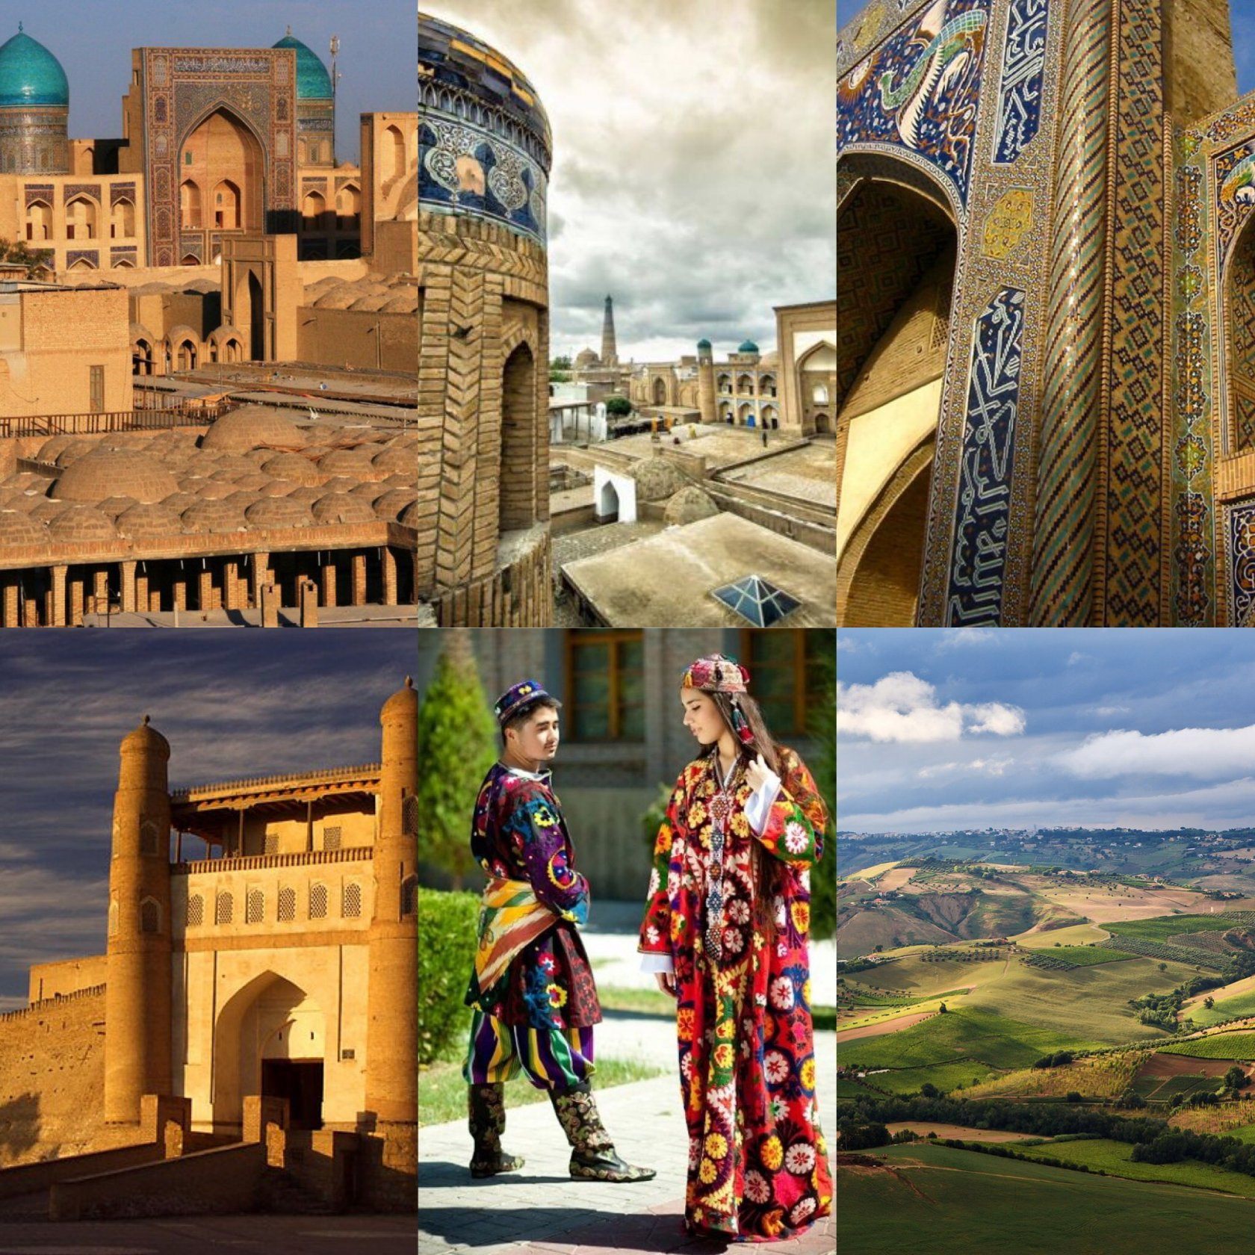
ИСТОРИЧЕСКИЕ ГОРОДА УЗБЕКИСТАНА
В пустыне путник поёт,
В гости нас зовёт.
Поверьте, есть красота
своя
И в Средней Азии,
друзья!

Slide 4
ИСТОРИЧЕСКИЕ ГОРОДА УЗБЕКИСТАНА
В мире много стран их глазом не объять, И города в них не похожие во всем. Архитектура ль, памятники, арки. Урока мало, чтобы все узнать. И невозможно сразу всюду побывать, И тут на помощь всем приходит карта.

Slide 5
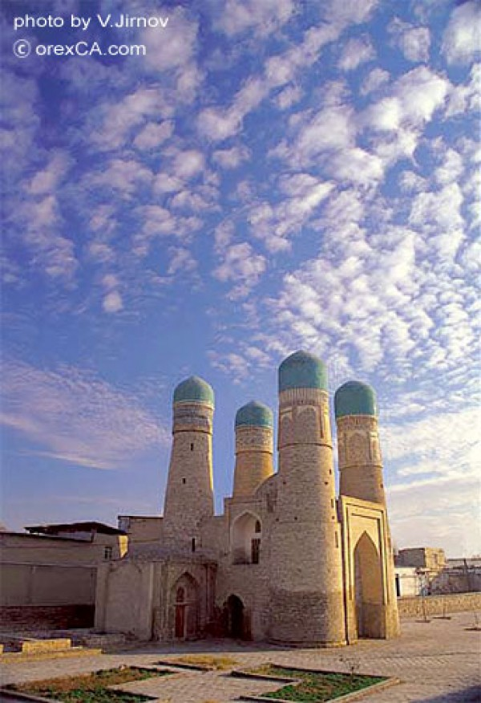
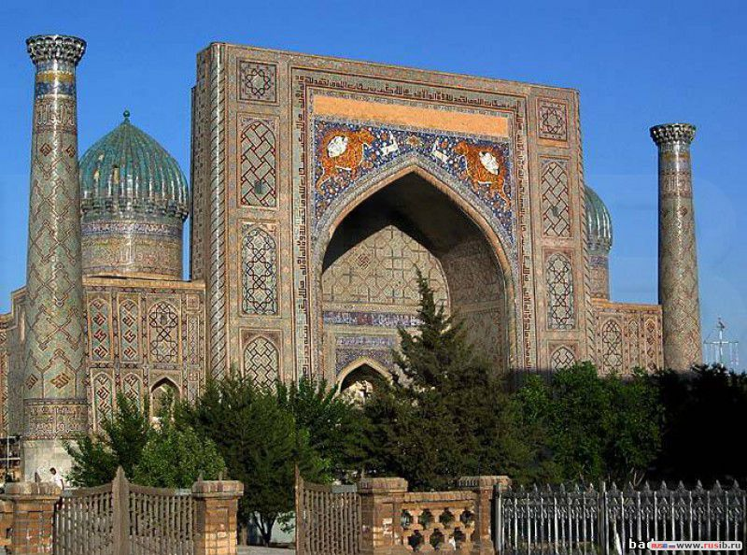
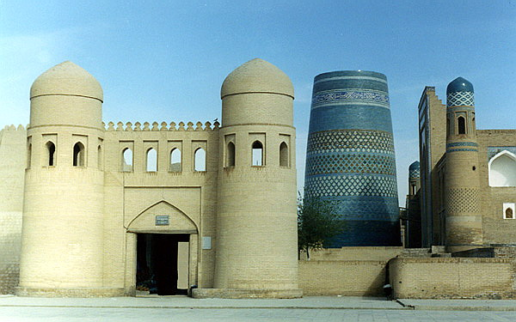
ИСТОРИЧЕСКИЕ ГОРОДА УЗБЕКИСТАНА
Узбекистан – сокровищница знаменитых городов и архитектурных памятников. Лучшие города Азии: Бухара, Самарканд и Хива.
Хива
Бухара
Самарканд

Slide 6
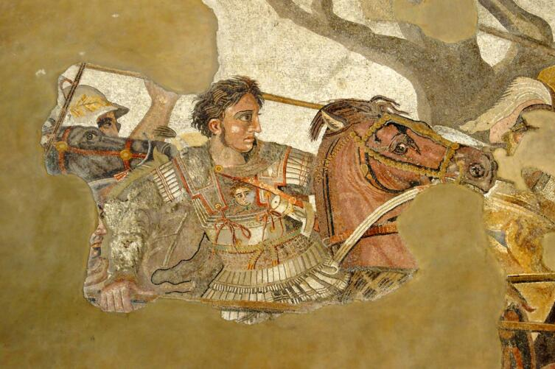
ГОРОД САМАРКАНД
Александр Македонский: «Все, что я слышал о красотах города – правда, за исключением того, что он более прекрасен, чем я мог представить его себе…»
Notes:
Уже более 2000 лет тому назад Самарканд был процветающим городом. Сохранилась легенда о том, что когда Александр Македонский осмотрел Самарканд, он воскликнул:

Slide 7
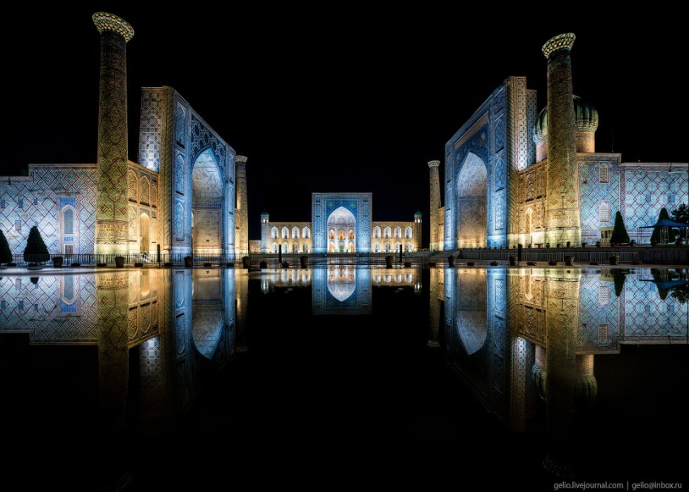
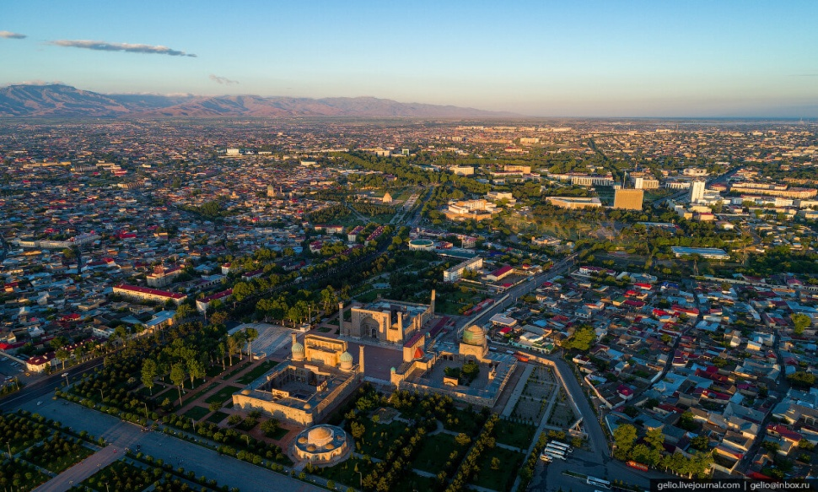
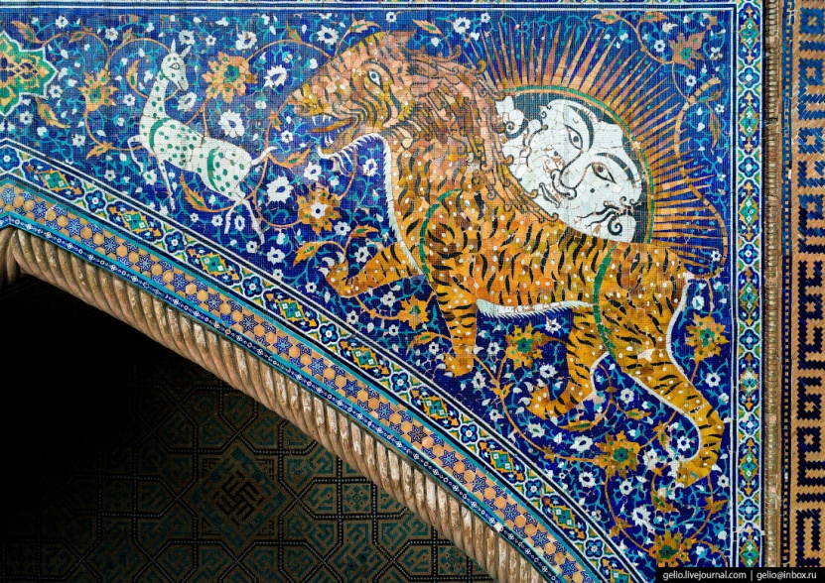
ГОРОД САМАРКАНД
«Эдем Древнего Востока», «Драгоценная жемчужина исламского мира», «Рим Востока», «Руи замин» - «Лик земли» - такими пышными названиями наделяли Самарканд поэты, историки, средневековые географы Ирана, Индии, Китая, Византии, Египта. Бесценной сокровищницей культуры народов Востока справедливо называли и называют Самарканд.

Slide 8
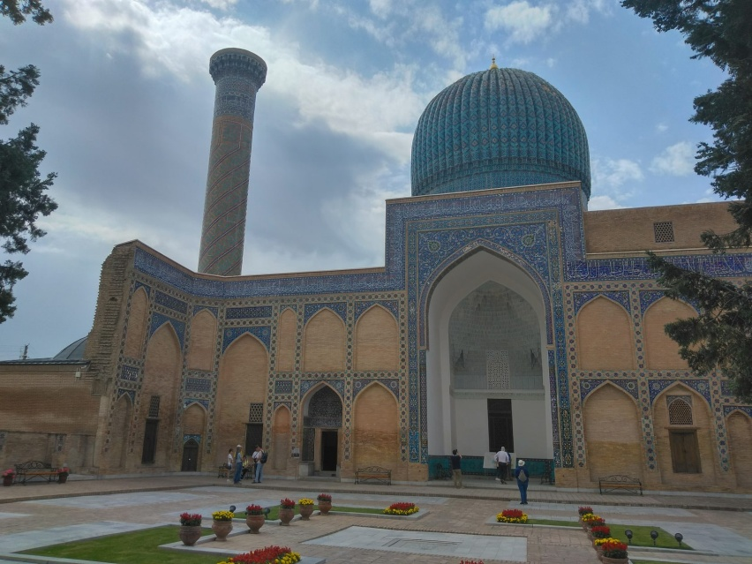
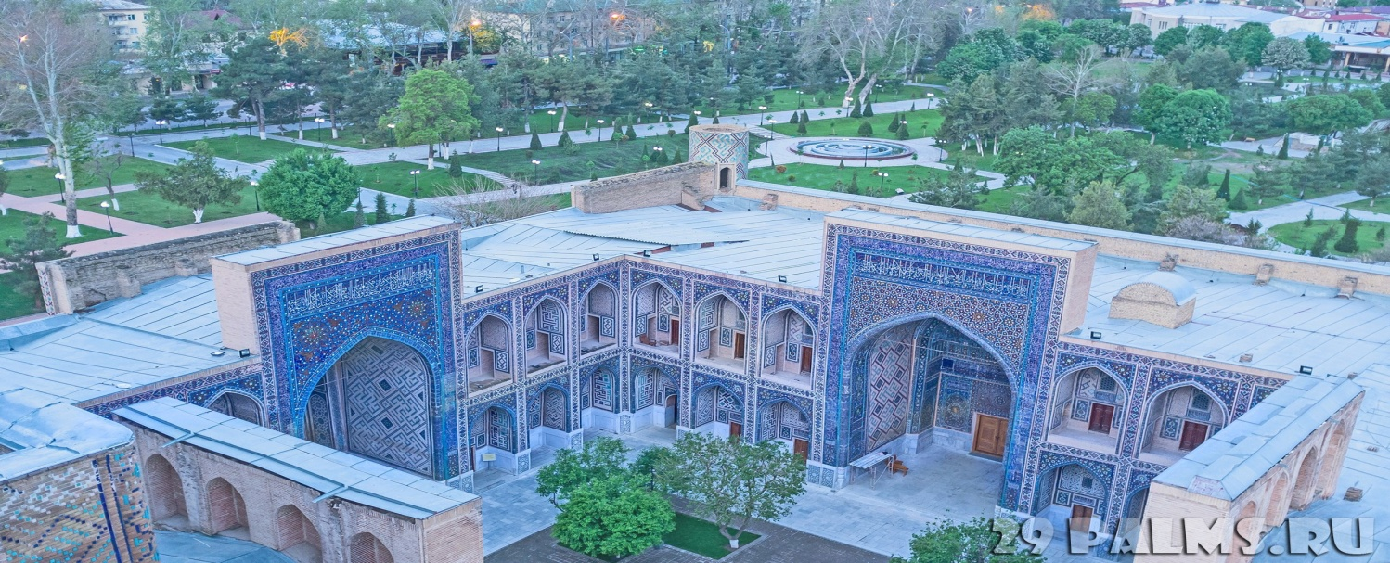
ГОРОД САМАРКАНД
Самарканд - один из древнейших колыбелей человеческой цивилизации - знает, пожалуй, каждый просвещенный человек планеты. Ведь не зря древняя пословица гласит: "Если Мекка - сердце мусульманского мира, то Самарканд - его голова!".

Slide 9
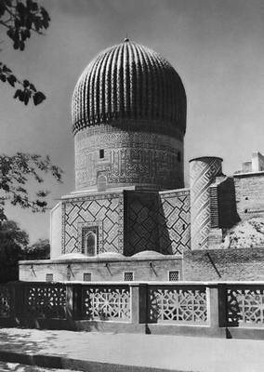
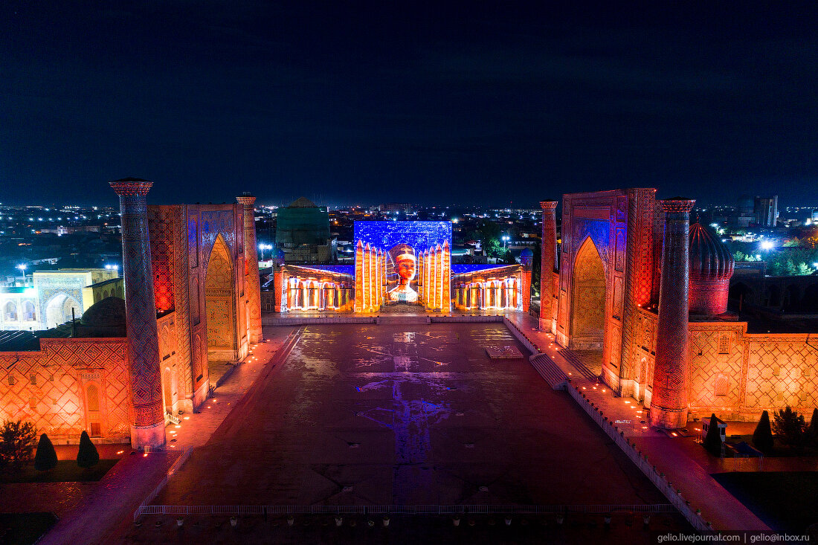
ГОРОД САМАРКАНД
Самарканд - один из древнейших городов мира, основанный приблизительно в VIII веке до нашей эры. Он ровесник древнего Рима.

Slide 10
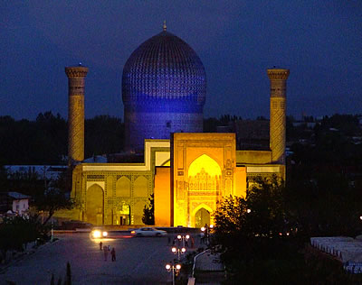
ГОРОД САМАРКАНД
В античной истории Самарканд известен, как столица древнейшего государства Согдиана, описанного ещё в VI в. до н. э. в священной книге зороастризма - Авесте.

Slide 11
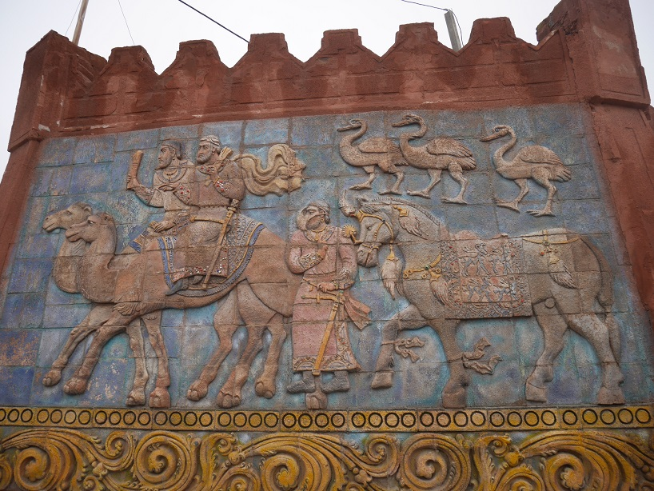
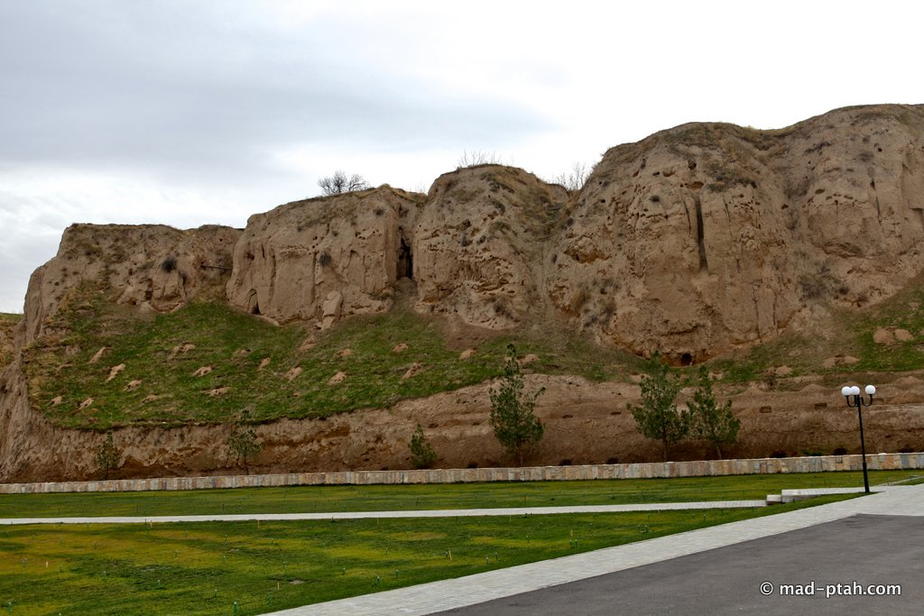
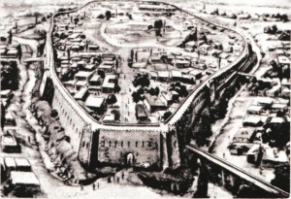
ГОРОД САМАРКАНД
Самарканд насчитывает более 2750 лет своей насыщенной истории. Древний Афросиаб (руины которого Вы можете увидеть на северной окраине современного Самарканда), город Мараканда (столица легендарной Согдианы).

Slide 12
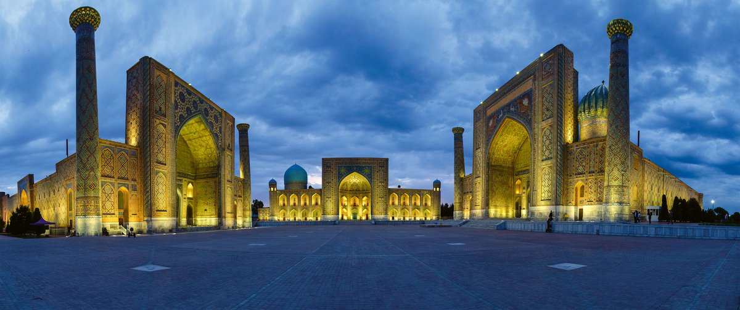
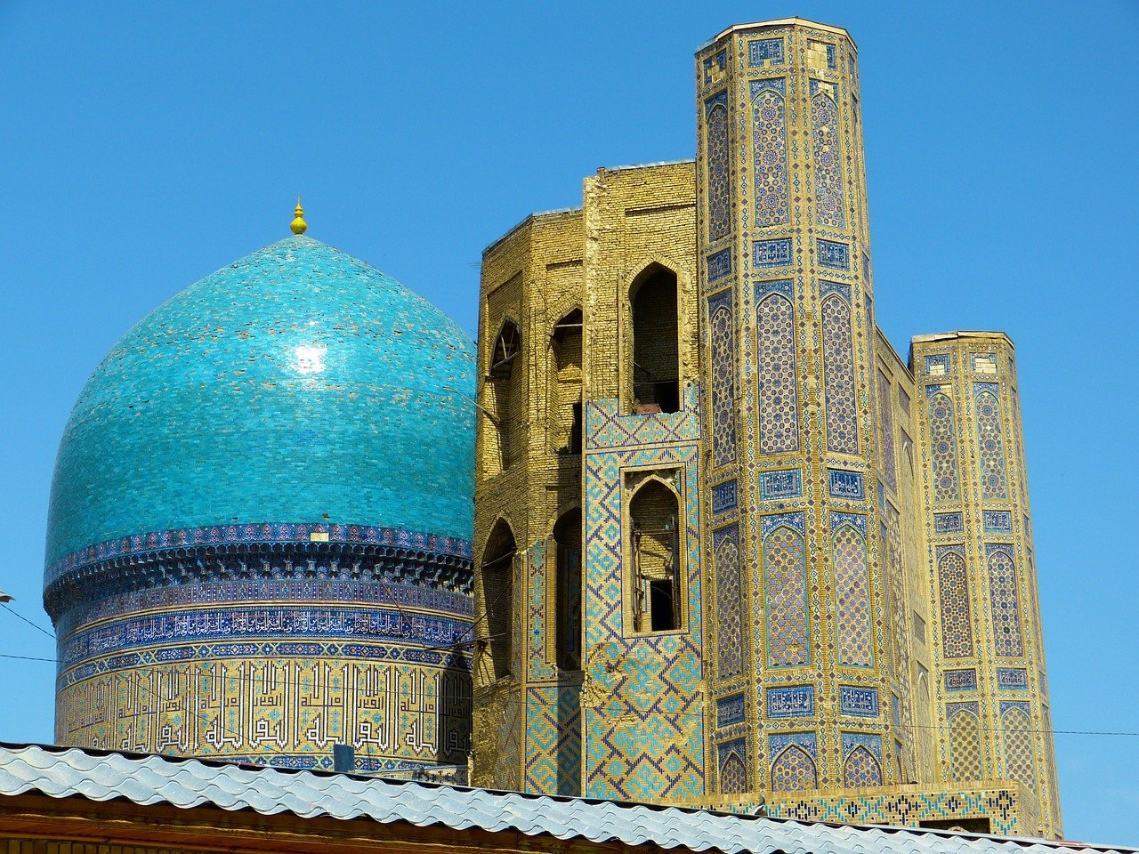
ГОРОД САМАРКАНД
Этот легендарный город, возникший на пересечении древних торговых путей Средней Азии, более 2000 лет притягивал поэтов, паломников и грабителей. Когда солнечный свет играет на изысканно украшенных мечетях и минаретах города, он сверкает, как огромный золотой маяк.

Slide 13
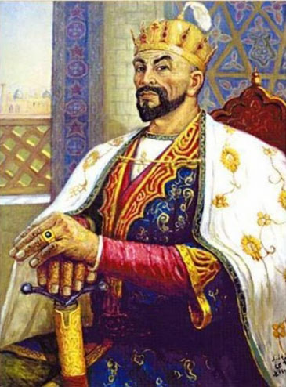
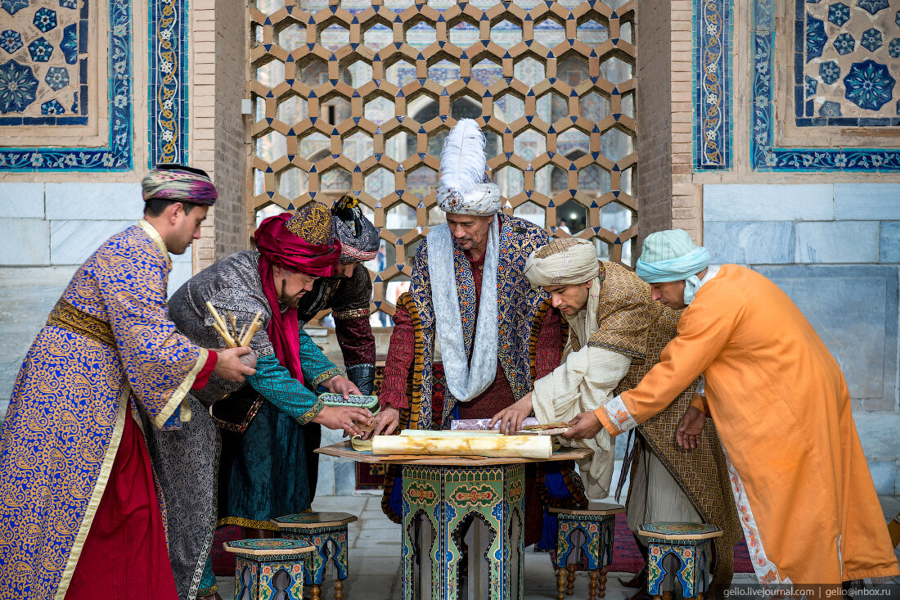
ГОРОД САМАРКАНД
За всю историю Самарканда сменилось много правителей , но запоминающимся из всех стал Амир Темур

Slide 14
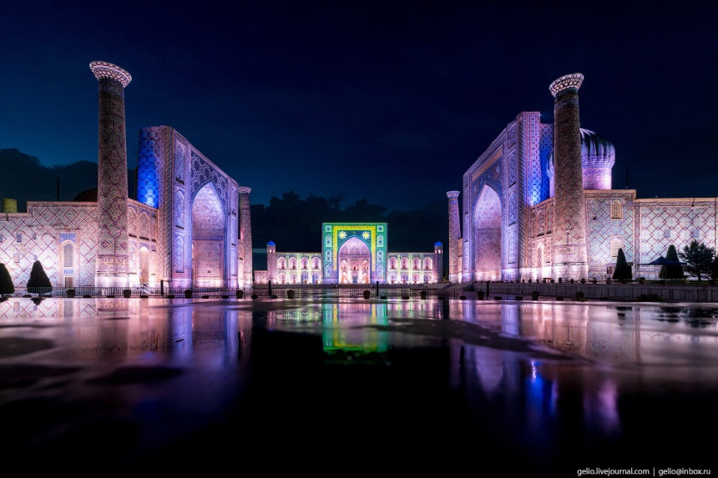
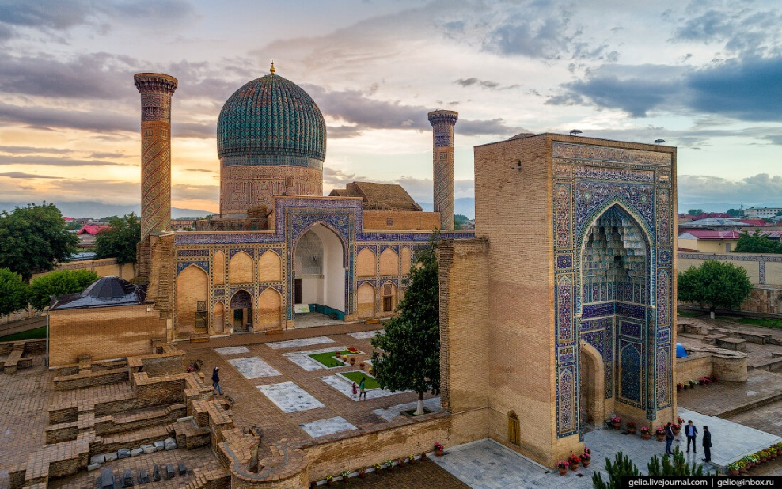
ГОРОД САМАРКАНД
Как и пристало быть столице огромной империи Тамерлана, Самарканд великолепен. Грандиозная площадь Регистан давно стала главной достопримечательностью города, но далеко не единственной: мавзолей Гур-Эмир, где под нефритовым надгробием покоится известный завоеватель Амир Темур.

Slide 15
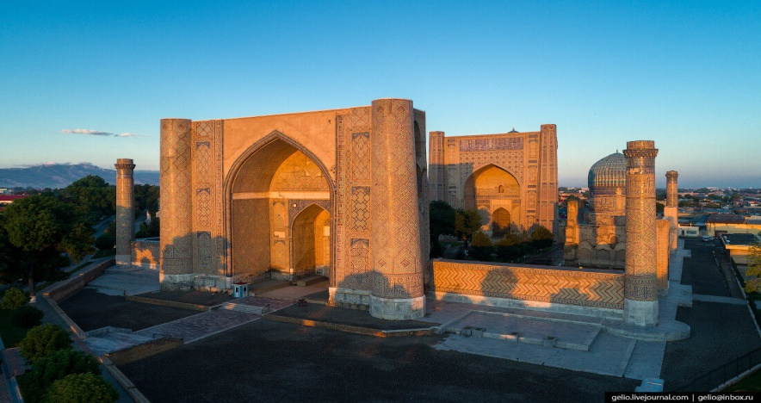
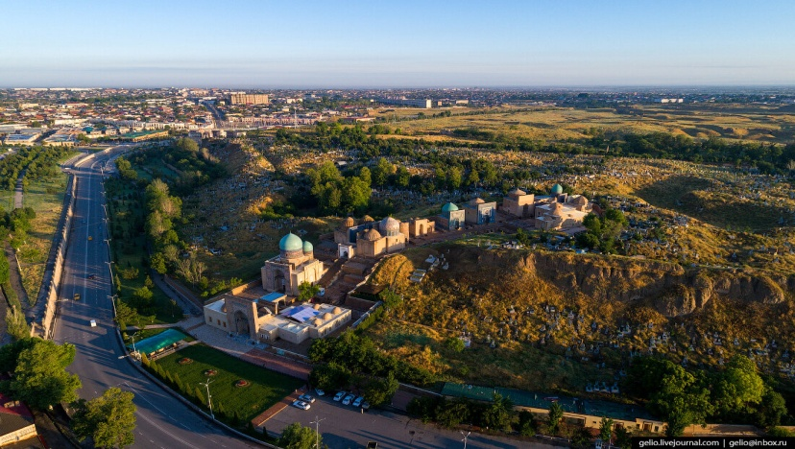
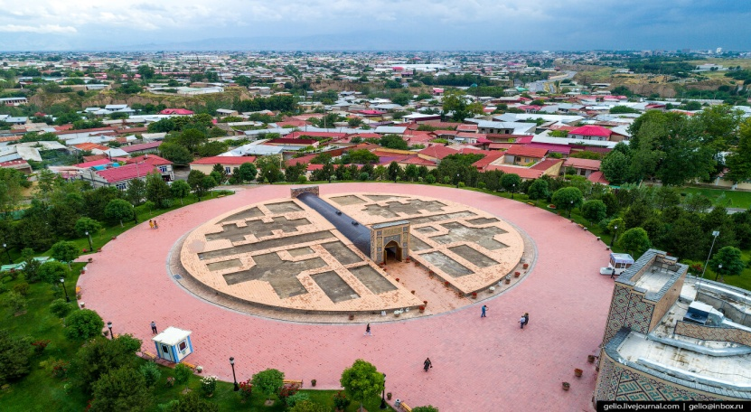
ГОРОД САМАРКАНД
Одна из самых больших в мусульманском мире мечеть Биби-Ханум; откуда с возвышения открывается потрясающий вид на основные достопримечательности Самарканда, комплекс Шахи-Зинда, обсерватория Улугбека и еще целый ряд значительных архитектурных и исторических памятников неизменно привлекают в Самарканд большое количество ценителей Восточной культуры.

Slide 16
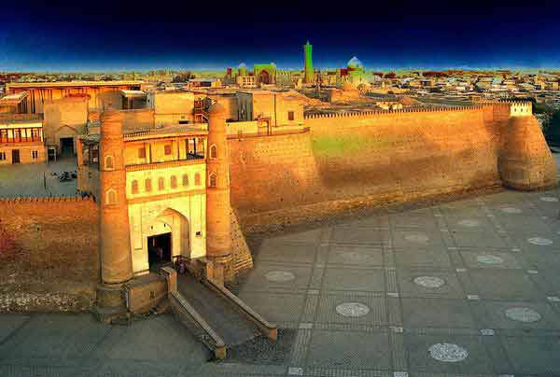
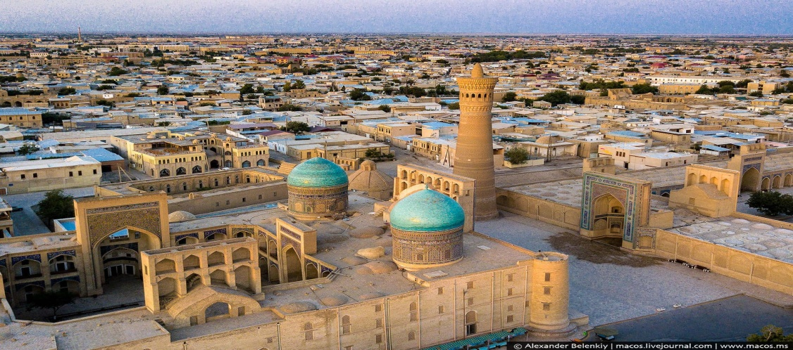
ГОРОД БУХАРА
Ароматы твоих улиц, сладкие, И ветра разносят пустыни зной. Эмоции самые чистые и яркие. Бухара - мое сердце с тобой.
Городом – сказкой – называют Бухару во всём мире.

Slide 17
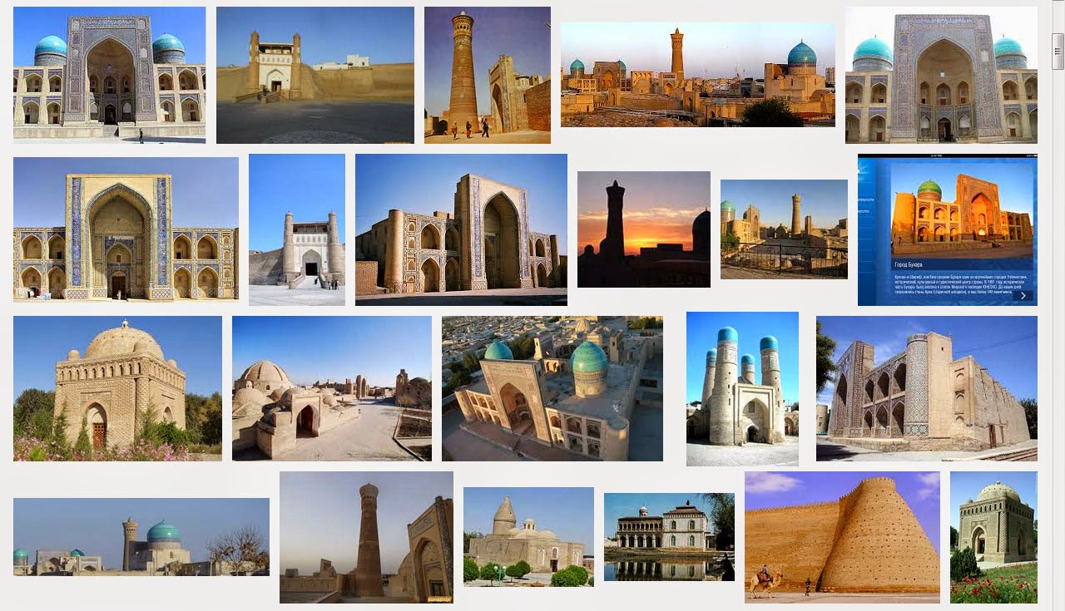
ГОРОД БУХАРА
«Бухоро-и Шариф», или «Благородная Бухара», «Божественный лик», «Город благодеяний», на протяжении веков была и остается по сей день особым во всех смыслах этого слова культовым городом Востока.

Slide 18
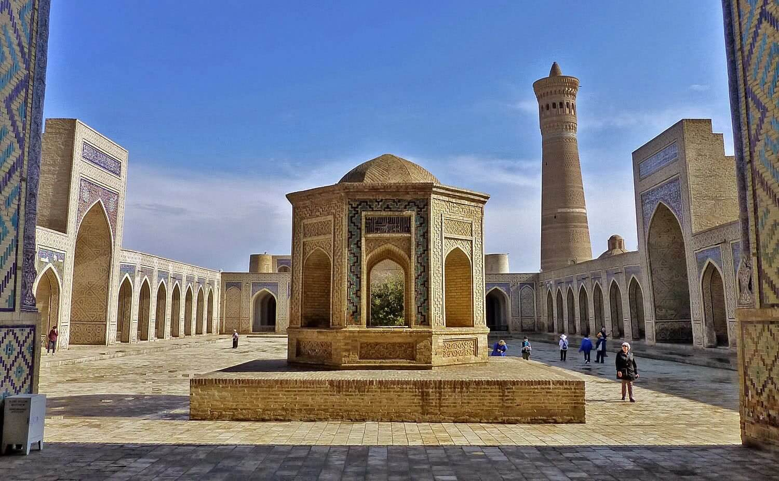
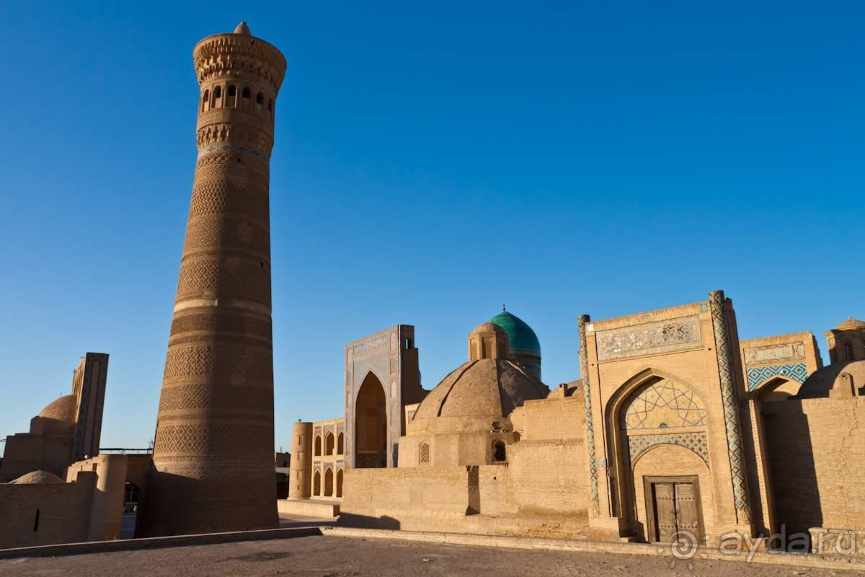
ГОРОД БУХАРА
Жители города всегда очень ценили, уважали и почитали бухарскую землю, и поэтому дали ей много разнообразных названий, характеризующих сам город и его сущность.

Slide 19
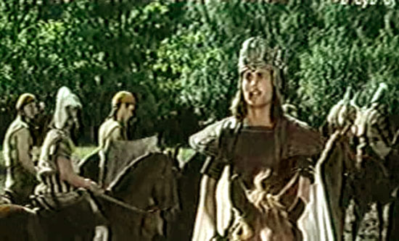
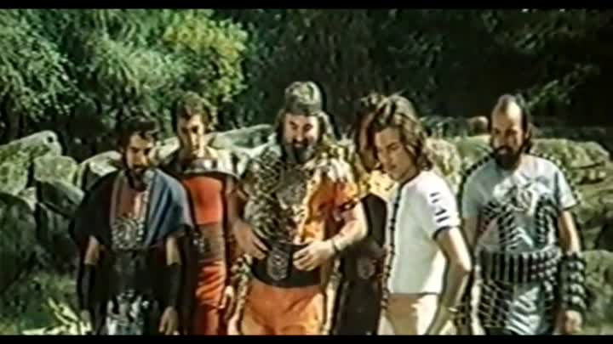
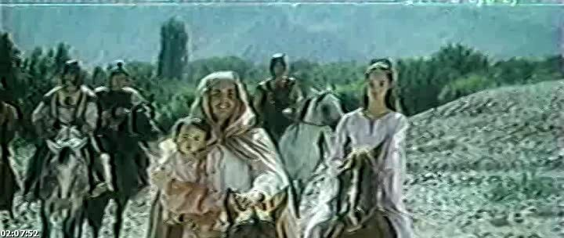
ГОРОД БУХАРА
Удивительно красивы и по-восточному мудры древние узбекские легенды. Одна из них рассказывает о том, как возникла мощная старинная крепость Арк в Бухаре. Юноша по имени Сиявуш, скрываясь от своей мачехи, пошел бродить по свету и набрел на оазис в пустыне - богатую страну.

Slide 20
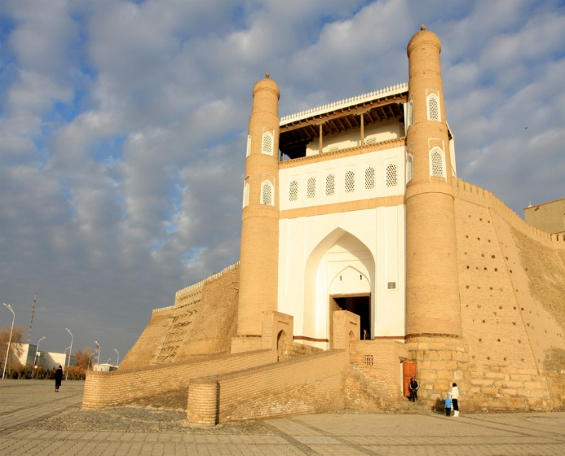
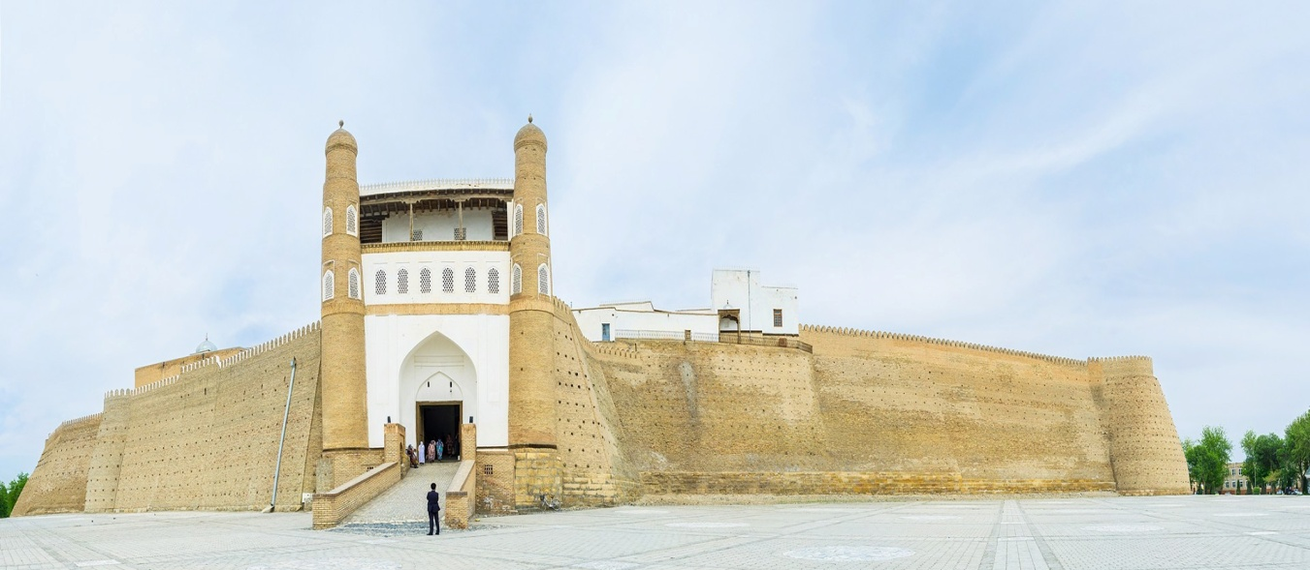
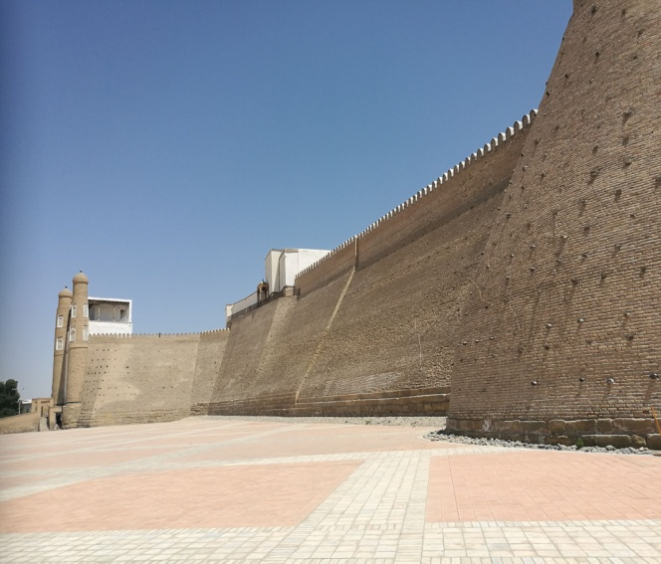
ГОРОД БУХАРА
Здесь пленила молодого человека прекрасная царевна. Но ее отец задал Сиявушу нелегкую задачку - построить прекрасный дворец размером с бычью шкуру. Смекалистый герой оказался мудрее: он разрезал шкуру на тоненькие полоски, соединил концы вместе и внутри этого круга возвел чертог.

Slide 21
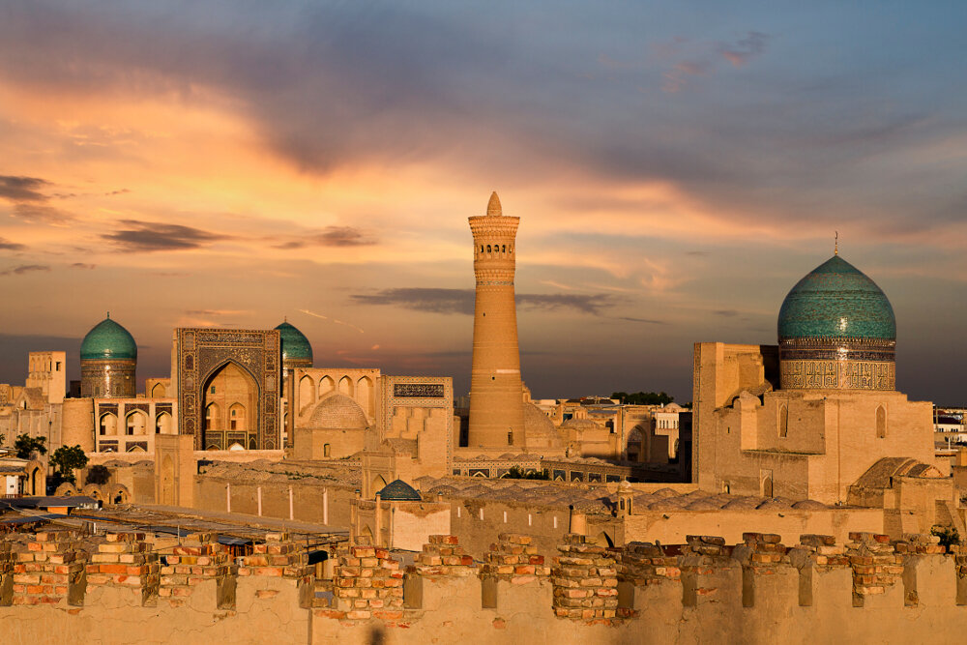
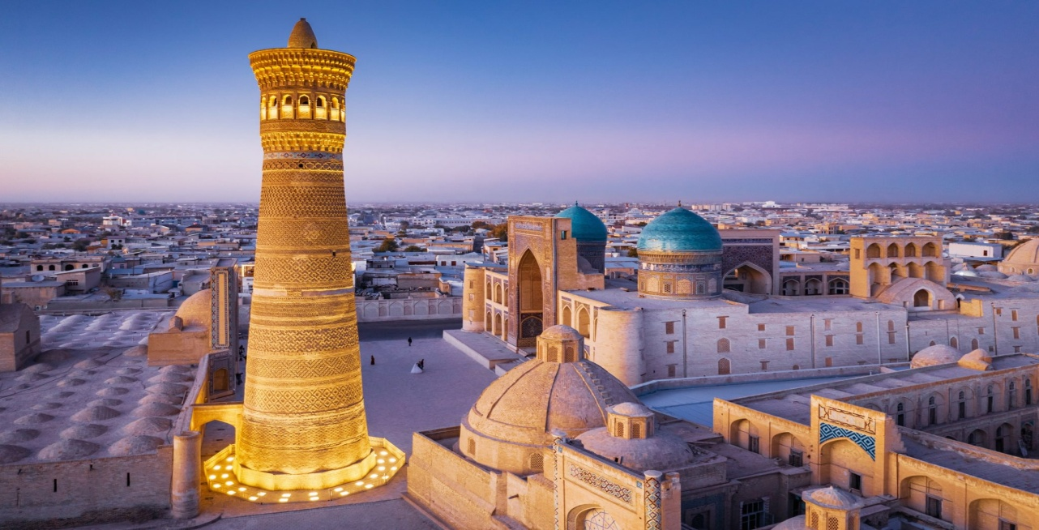
ГОРОД БУХАРА
Бухара заслуженно получила статус священного города, а в народе появилась поговорка «Во всем мире свет нисходит с небес, и только в Бухаре он восходит от земли».

Slide 22
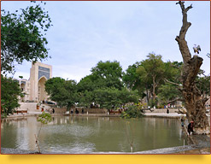
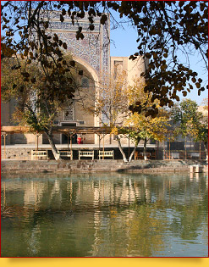
ГОРОД БУХАРА
Кривые улицы старой Бухары прокладывались вокруг открытых водоемов, откуда воду брали как для питья, так и для общественных нужд. Все дороги священного города ведут к центральному водоему - Ляби-хаузу, вокруг которого, наряду с архитектурными памятниками, уютно расположились чайханы.

Slide 23
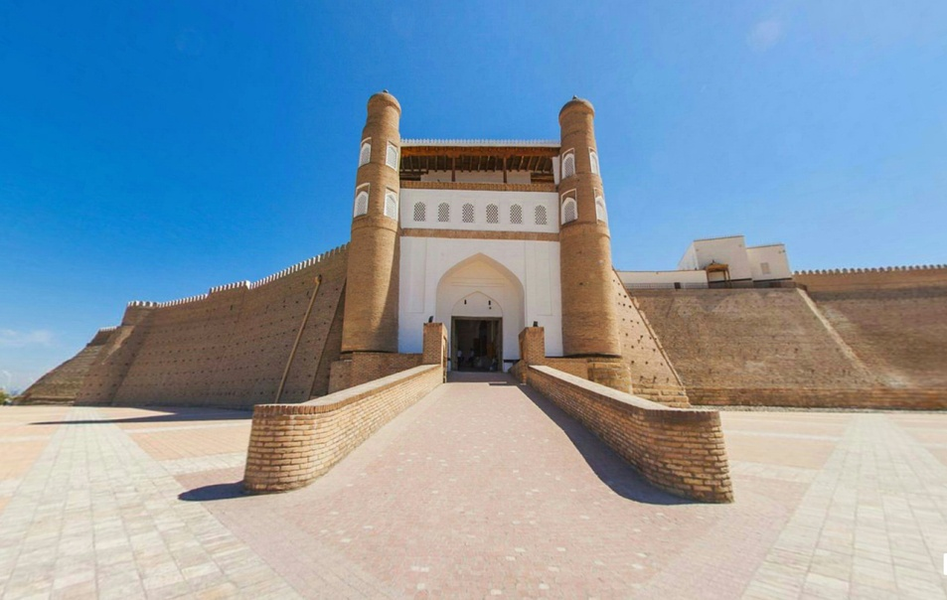
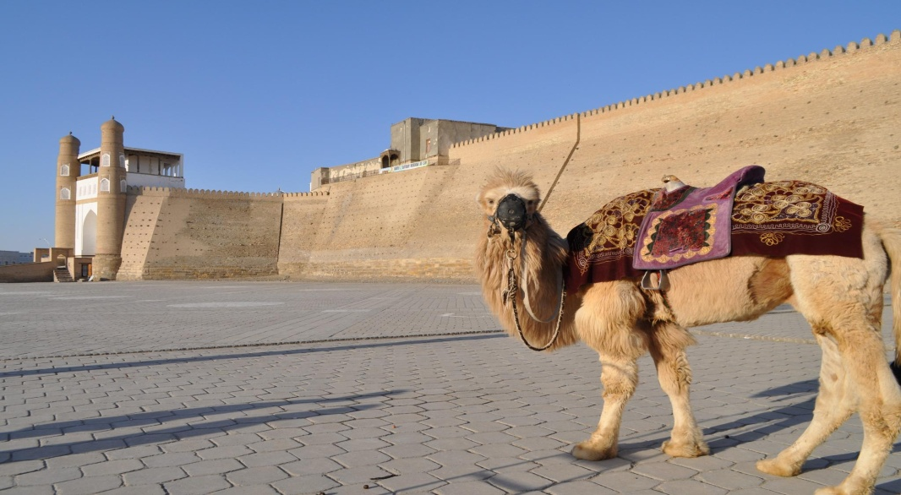
ГОРОД БУХАРА
Помимо грандиозных ансамблей, медресе, мечетей и знаменитого минарета Калян, в Бухаре отлично сохранилась древнейшая крепость Арк, действующие торговые купола - всего более 140 памятников архитектуры!

Slide 24
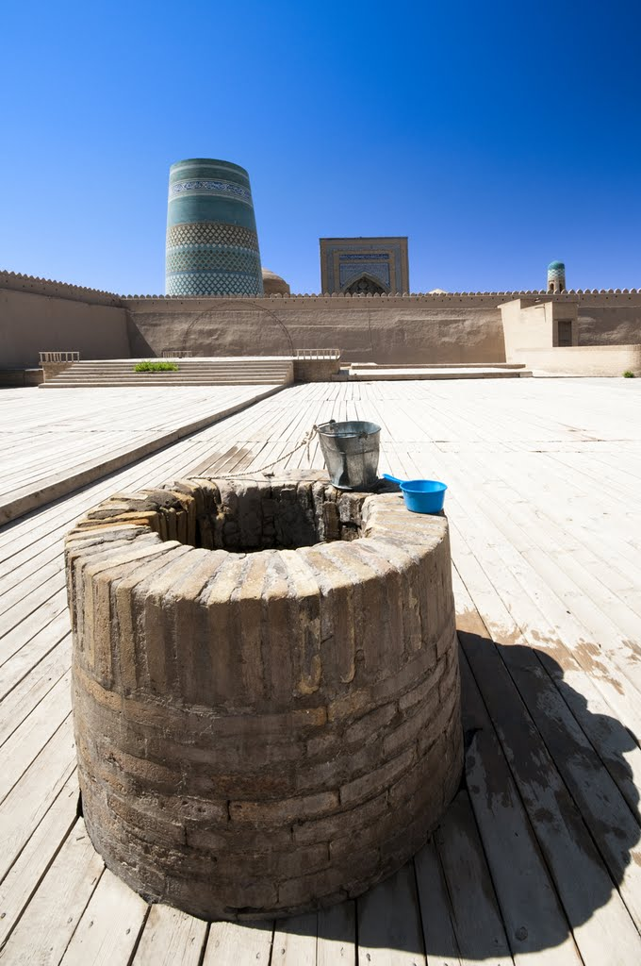
ГОРОД ХИВА
Согласно легенде, старец, умирающий в пустыне от жажды, стукнул посохом и увидел на месте удара колодец с водой. Удивленный, он воскликнул "Хей Вах!" и основал у колодца город. Однако топоним "Хивак", или "Хива.
По мнению некоторых ученых, название города, переводится - "Город, расположенный на берегу большой воды", т.е. канала, отведённого от реки.

Slide 25
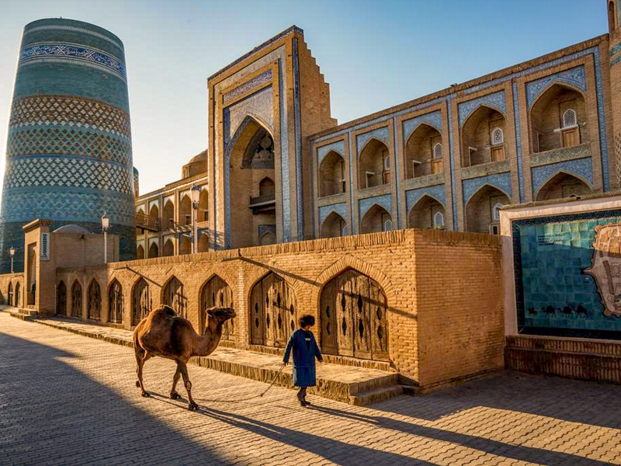
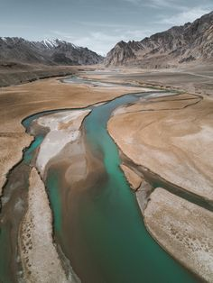
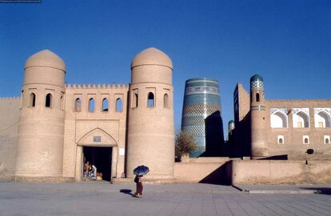
ГОРОД ХИВА
«Хива на краю пустыни, это обширный город, он на канале, выведенном из реки, в нем благоустроенная соборная мечеть». (так писали о Хиве).

Slide 26
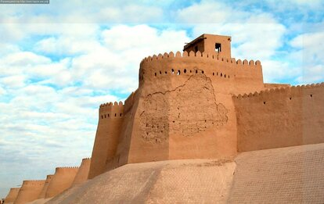
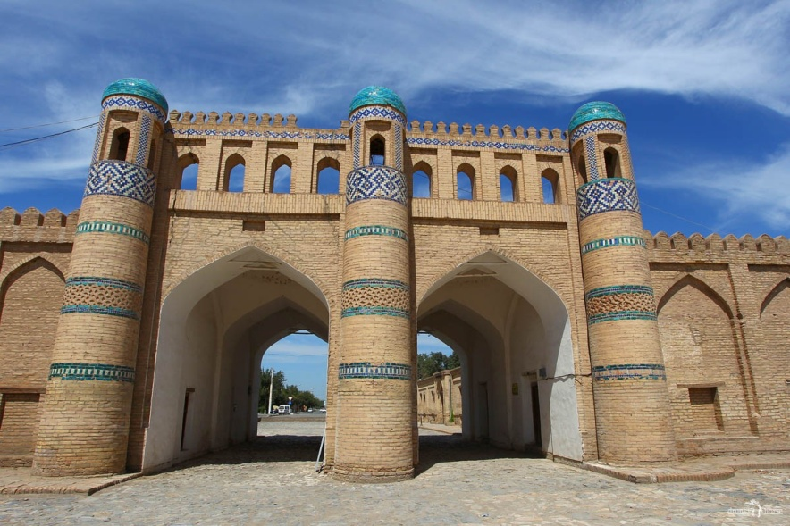
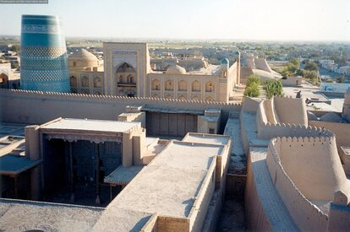
ГОРОД ХИВА
«Наружный вид Хивы с некоторых пунктов очень оригинален. Высокие зубчатые стены с башнями; крытые ворота с тяжелыми башнями по бокам; возвышающиеся из-за городских стен купола мечетей и минареты; если видеть все это на фоне небосклона при освещении заходящего солнца, то картина представляется очень живописная».

Slide 27
ГОРОД ШАХРИСАБЗ
Шахрисабз – переводится с персидского языка, как «зеленый город». Его правитель стал «первооткрывателем» в области налаживания торговых отношений с Китаем. Затем он воздвиг на месте старого города новый под названием «Кеше». При Ахеменидах, город переименовали в Кеш и он служил центром Согда.

Slide 28
ГОРОД ШАХРИСАБЗ
Город Кеш в переводе с согдийского языка (Kəš) означает:«жилище, дом, поселение». В «Бабур-наме», XV - начало XVI в., наряду с Кеш употреблялось и Шахрисабз.

Slide 29
ГОРОД ШАХРИСАБЗ
Популярен город и тем, что здесь родился великий Амир Тимур. Он никогда не забывал о своей Родине, и фактически, после создания могущественного государства Мавераннахр, город имел такое же значение, что и столица.

Slide 30
ГОРОД ШАХРИСАБЗ
Этот город правитель сделал своей резиденцией, построив здесь знаменитый Ак – Сарай. Благодаря мастерству зодчих и мастеров, приехавших сюда по приказу повелителя, кроме резиденции, в городе были построены настоящие шедевры архитектуры.

Slide 31
ИСТОРИЧЕСКИЕ ГОРОДА УЗБЕКИСТАНА
Узбекские города Самарканд, Бухара, Хива, известные как жемчужины "Великого шелкового пути", сыграли историческую роль в качестве связующего торгового и культурно-гуманитарного моста между Азией и Европой. "Памятники истории и культуры этих городов являются не только богатством и гордостью узбекского народа, но и частью бесценного мирового наследия.»

Slide 32
ИСТОРИЧЕСКИЕ ГОРОДА УЗБЕКИСТАНА
Самарканд
Хива
Бухара
Шахрисабз
Перекрёсток
культур
Столица
Тюркского мира
Столица
исламской
культуры
Родина
Амира Темура

Slide 33
ВЫВОДЫ
В городах находится большое количество памятников мирового значения, интересных достопримечательностей.
Самарканд, Бухара. Хива, Шахрисабз - объекты Всемирного наследия ЮНЕСКО.
2500-летие городов Бухара, Хива
В годы независимости были отпразднованы 2750-летие города Самарканд, 2700-летие города Шахрисабз

Slide 34
ЗАДАНИЯ
1
3
Найдите и расскажите историю своего города.
Прочитайте учебник
§35.
Стр. 110 – 113.
Заполните таблицу на стр. 113.

